Slide 1
Proyecto GestionInspect
Integrantes:
-Alonso Uchida

Slide 2

Caso
En la empresa SGS existe un proceso donde se tiene que registrar la información de las muestras que se recogen en los diferentes lugares que se inspecciona inventario, asistencia, etc. Por este motivo, el supervisor no puede tener un control eficiente de sus inspectores y de la información recopilada.

Slide 3
Solución
Se ha previsto crear una aplicación android, el cual se llamara GestionInspect y servirá para que los inspectores tenga sus ordines asignadas y pueda recopilar información de muestreo y mandarlo a una data center. También el inspector podrá dar seguimiento de las inspecciones mediante un mapa para saber las ubicaciones y estado actual de las mismas.

Slide 4
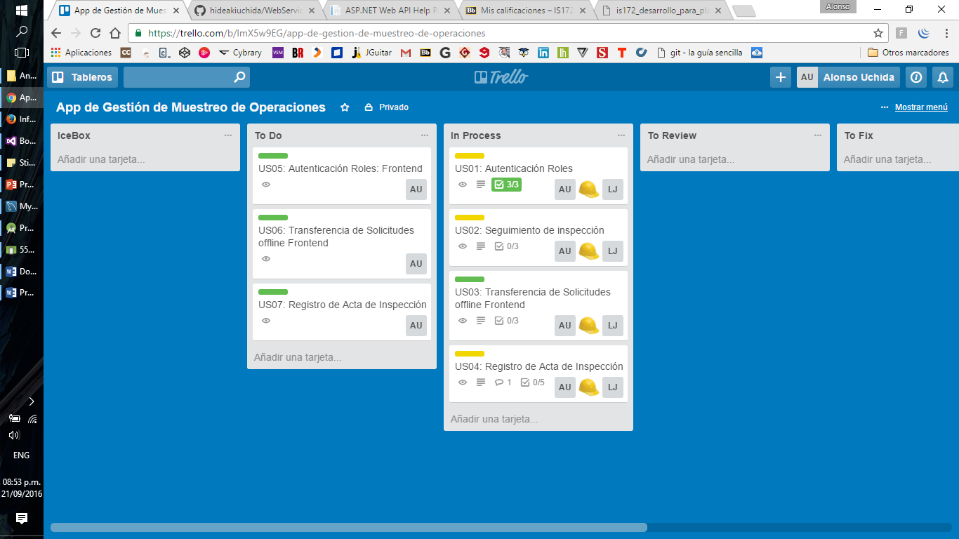
User Stories

Slide 5
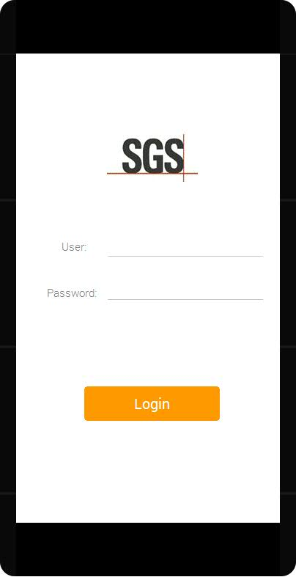
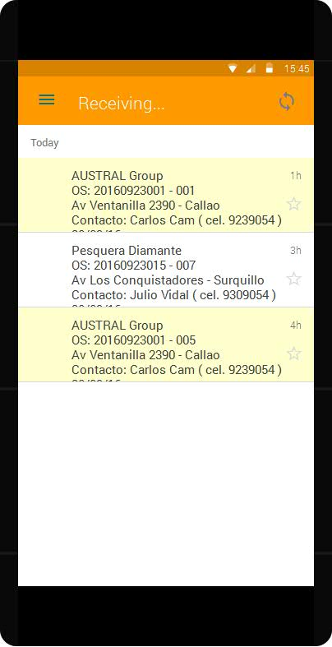
Prototipos

Slide 6
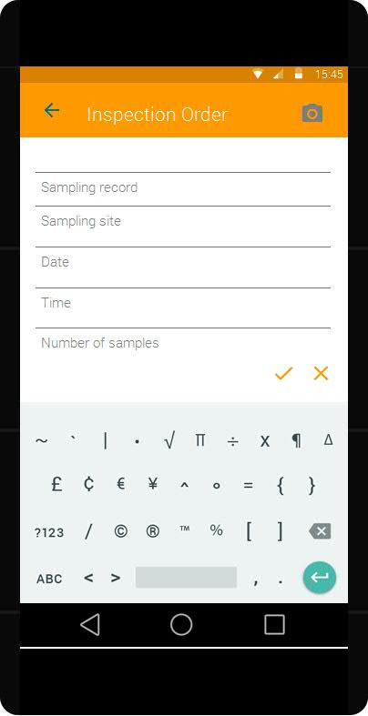
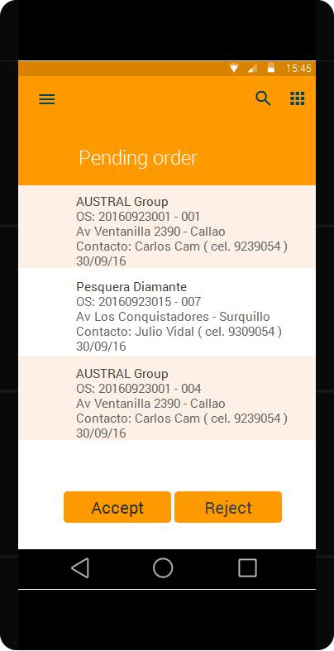

Slide 7
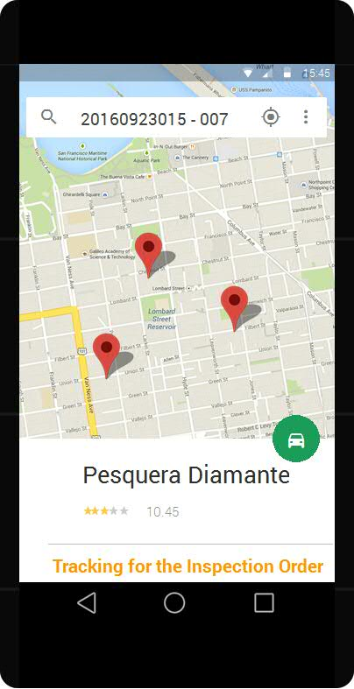

Slide 8
Tecnologías y Herramientas
Frontend: Android Studio, Java JDK 1.8
Backend: Web Api 2 .Net, C#, MySql, IIS 7

Slide 9
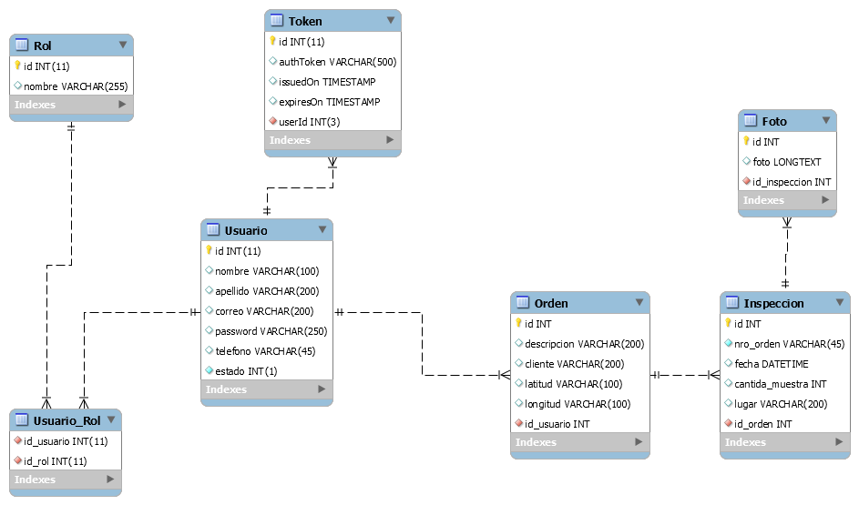
Esquema de BD

Slide 10
Servicios:
1- Autenticarse
2- Listar Ordenes Por Inspector
http://localhost:4567/api/Orden?idInspector=1
3- Obtener Detalle de la Orden ■
http://localhost:4567/api/Orden?id=1
4- Listar Inspecciones Por Orden ■
http://localhost:4567/api/Inspeccion?idOrder=1
5- Agregar Lista de Inspeccion Con Fotos ■

